Slide 1


Tìm hiểu Spring Restful API, Angular Xây dựng website bán đồ nội thất
Đại học Sư phạm Kỹ thuật TP. HCM Khoa Công nghệ Thông tin ----o0o----
KHÓA LUẬN TỐT NGHIỆP
Đề tài:
GVHD: ThS. Nguyễn Minh Đạo
Sinh viên thực hiện:
GVPB: ThS. Mai Tuấn Khôi
Trần Thị Ngọc Trâm 16110543
Phạm Gia Thịnh 16110475

Slide 2
NỘI DUNG
1. Giới thiệu mục tiêu đề tài
2. Công nghệ sử dụng
3. Các lược đồ của dự án
4. Demo dự án
5. Kết luận

Slide 3
1. Giới thiệu mục tiêu đề tài
Xây dựng website bán đồ nội thất với Spring Restful API, Angular . Website kinh doanh nhiều loại sản phẩm đa dạng được chế tác từ nhiều hãng nổi tiếng trong và ngoài nước.
Các mục tiêu sản phẩm nhắm tới:
Về phía người quản lý:
- Giao diện đơn giản, dễ sử dụng
- Dễ dàng quản lý, thực hiện các thao tác thêm, xóa, sửa.
- Phân quyền tài khoản nhân viên và admin.
- Tài khoản được bảo mật.

Slide 4
1. Giới thiệu mục tiêu đề tài
Các mục tiêu sản phẩm nhắm tới:
Về phía khách hàng:
- Giao diện màu sắc hài hòa, bố cục hợp lí, dễ sử dụng.
- Thông tin các sản phẩm rõ ràng, chính xác.
- Dễ dàng chọn lựa, đặt hàng.
- Thao tác đăng ký tài khoản nhanh chóng.
- Tài khoản được bảo mật.

Slide 5



2. Công nghệ sử dụng

Slide 6
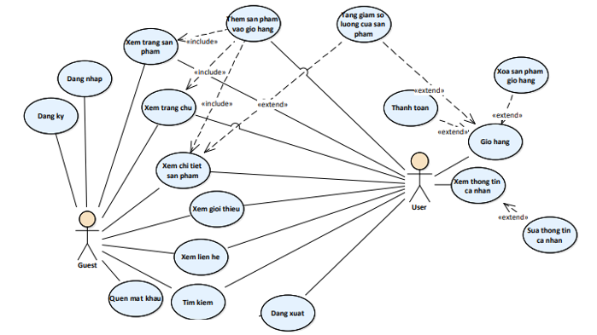
3. Các lược đồ của dự án
Guest – User
Usecase Diagram

Slide 7
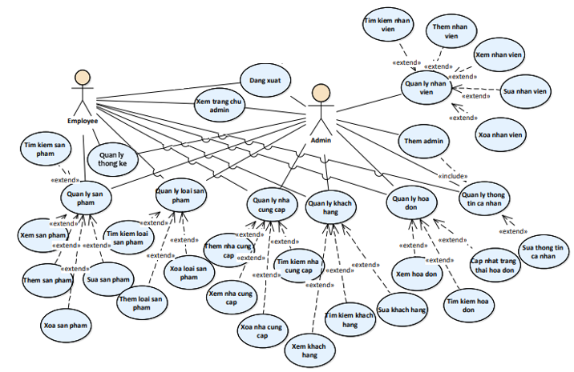
3. Các lược đồ của dự án
Admin-Employee
Usecase Diagram

Slide 8
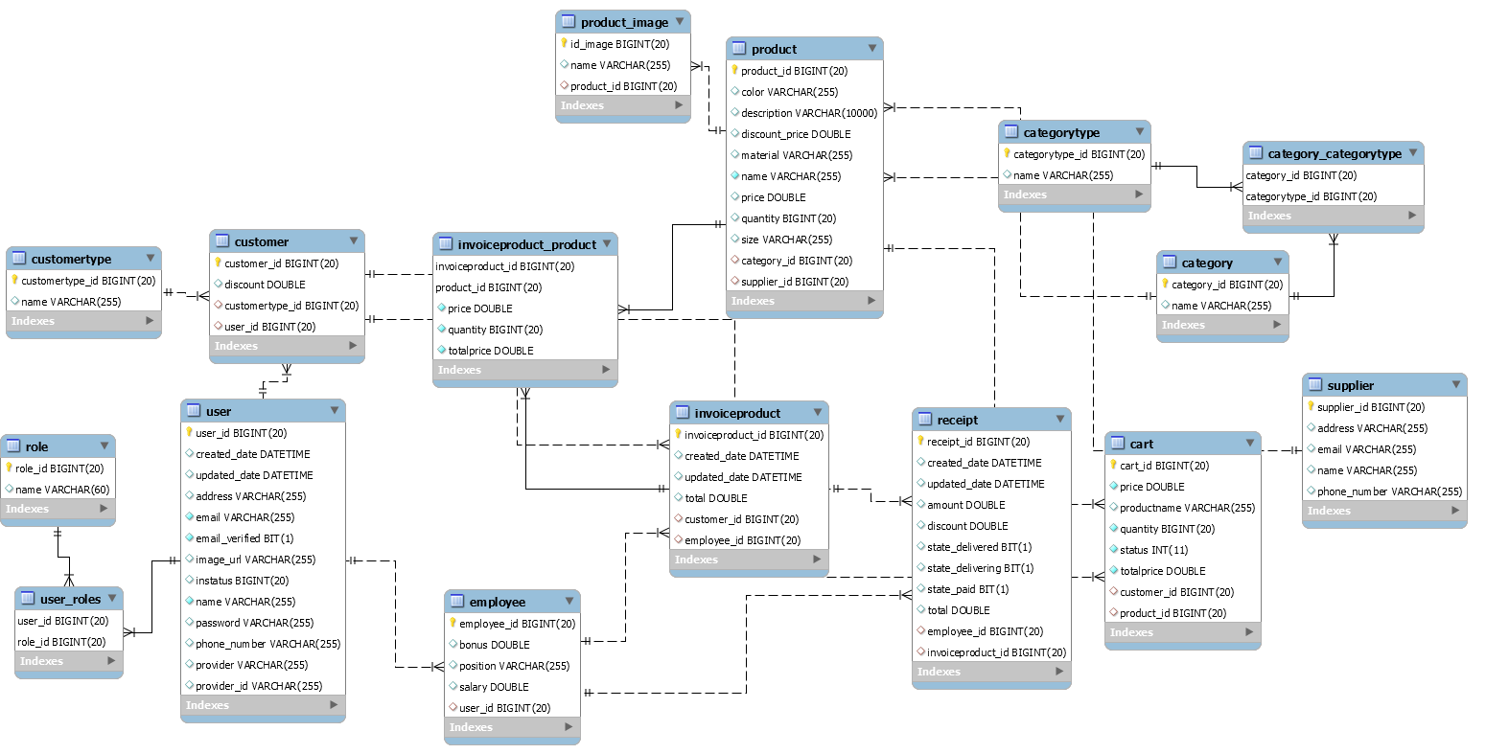
3. Các lược đồ của dự án
Cơ sở dữ liệu

Slide 9

4. Demo chương trình
Guest – User

Slide 10

4. Demo chương trình
Admin

Slide 11

4. Demo chương trình
Employee

Slide 12
5. Kết luận
NHỮNG KẾT QUẢ ĐẠT ĐƯỢC
Xây dựng thành công Website trong lĩnh vực bán hàng nội thất online.
Đảm bảo được các chức năng cơ bản như đăng nhập, đăng ký, giỏ hàng, các thao tác quản lý của admin.
Vận dụng các công nghệ: Spring Restful API, Angular 8

Slide 13
5. Kết luận
ƯU ĐIỂM
Giao diện đơn giản, dễ sử dụng, màu sắc hài hòa
Có chức năng đăng nhập bằng Facebook hoặc Googgle tạo sự thuận tiện cho người dùng.
Mã hóa password BCrypt trước khi lưu vào CSDL nhằm tăng tính bảo mật
Hệ quản trị cơ sở dữ liệu tiên tiến, hiệu năng cao
Thống kê doanh thu, sản phẩm bán chạy cho nhân viên dễ quản lý

Slide 14
5. Kết luận
NHƯỢC ĐIỂM
Hệ thống phân quyền còn đơn giản
Tìm kiếm không có gợi ý cho người dùng
Ứng dụng đã hoạt động nhưng còn chậm

Slide 15
5. Kết luận
HƯỚNG PHÁT TRIỂN
Tìm kiếm có gợi ý khi người dùng
Cải thiện tốc độ của ứng dụng
Đưa ra môi trường thực tế

Slide 16
CẢM ƠN QUÝ THẦY CÔ ĐÃ LẮNG NGHE

